Slide 1
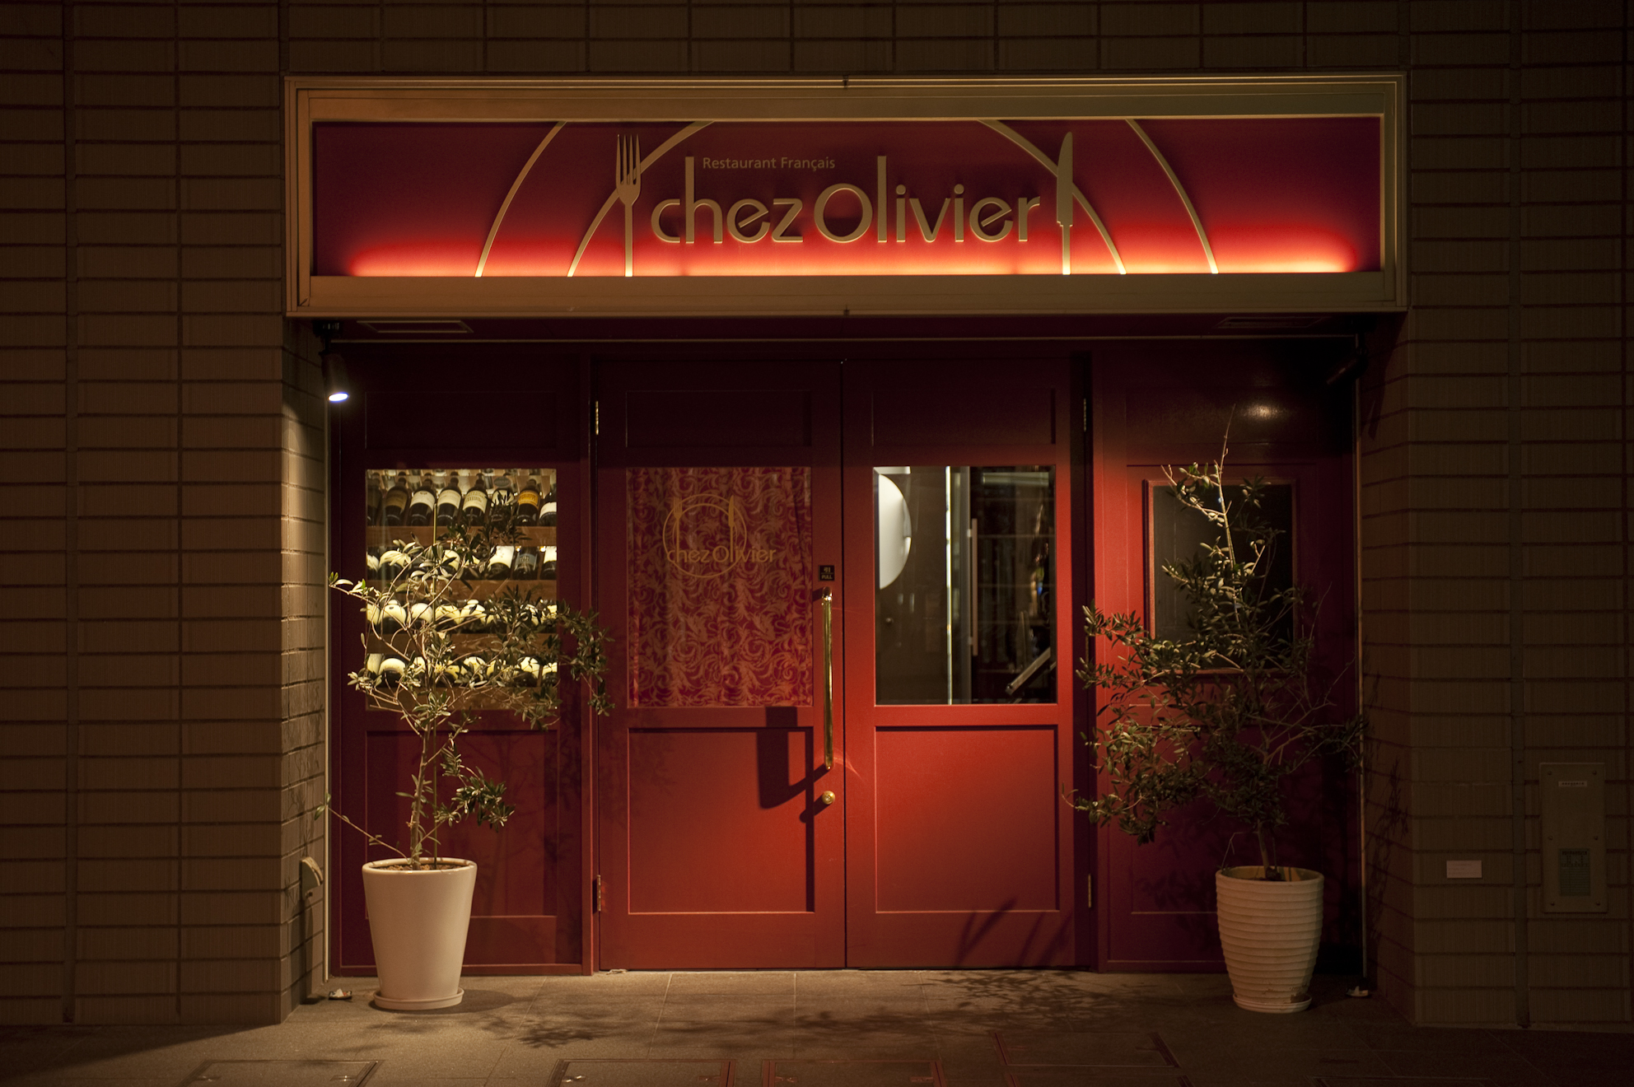
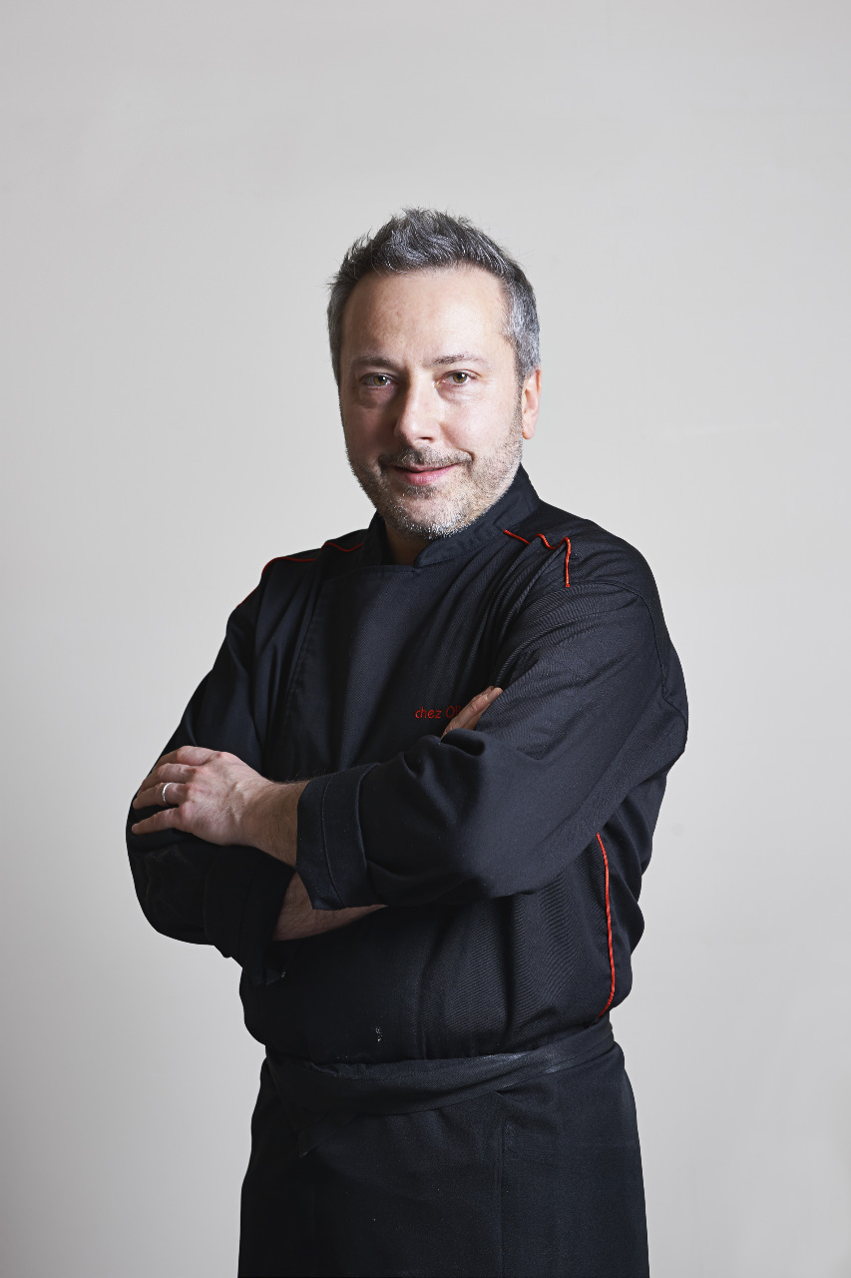
オーナーでありシェフであるOlivier Oddos氏が、
フランスらしいフランス料理を
リラックスした雰囲気の中で楽しんでいただきたいと
2009年市ヶ谷にオープン いたしました。
全国から届く小さな生産者が手がけるお野菜は多くがオーガニック。
この度Champagne DUVAL-LEROYから
「DÉGUSTATION SECRÈTE」での イベントを開催いたします。
Olivier chefとの美しいマリアージュをご堪能ください。
皆さまのお越しを心よりお待ち申し上げます。
Champagne Duval-Leroy DÉGUSTATION SECRÈTE
1996 Blanc de Blancs Brut
1998 Blanc de Blancs Extra Brut
2002 Blanc de Blancs Brut Nature
2006 Clos des Bouveries
2007 Blanc de Noirs Cumières
2008 Cuvée des « mof »
2022年8月25日（木）
18:30~ドアオープン
19:00~ディナースタート
お一人様：3万円（税、サービス料込）
東京都千代田区九段南4-1-10 1階
ご予約・お問い合わせ 03-6268-9933

